Slide 1
Тема 4. Методы исследования в психологии управления
Особенности организации исследований в области психологии управления.
Общая схема организации исследования в психологии.
Специфика подбора методов эмпирических исследований в области психологии управления.

Slide 2
Формы исследования
обзорно-аналитическое
обзорно-критическое
эмпирическое описательное
эмпирическое объяснительное
методическое
фундаментальное
прикладное
монодисциплинарное
междисциплинарное
комплексное
однофакторное или аналитическое

Slide 3
Требования к психологическому исследованию
Инвариантность получаемого знания (получаемый исследователем научный результат в идеале не должен зависеть от времени, т.е. явление, закономерность, закон инвариантны относительно времени)
Объективность (научный результат не должен зависеть от личности исследователя, его мотивов, намерений, интуиции и т.д.

Slide 4
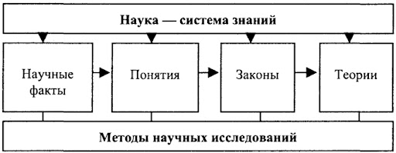

Slide 5
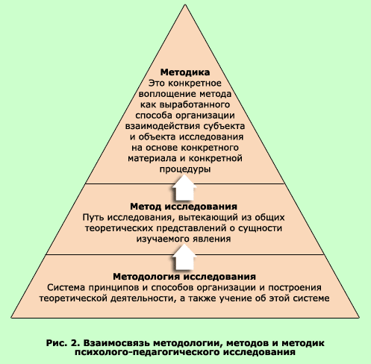

Slide 6
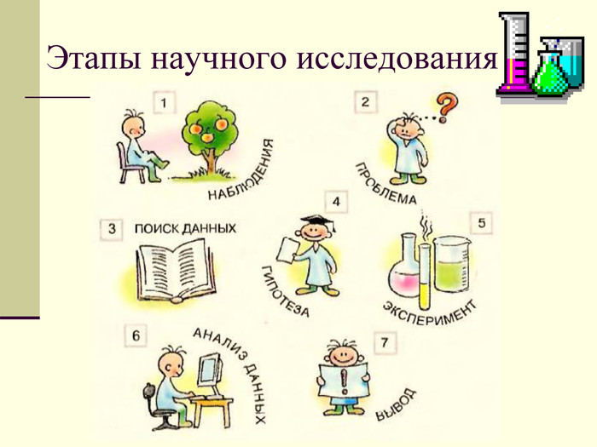

Slide 7
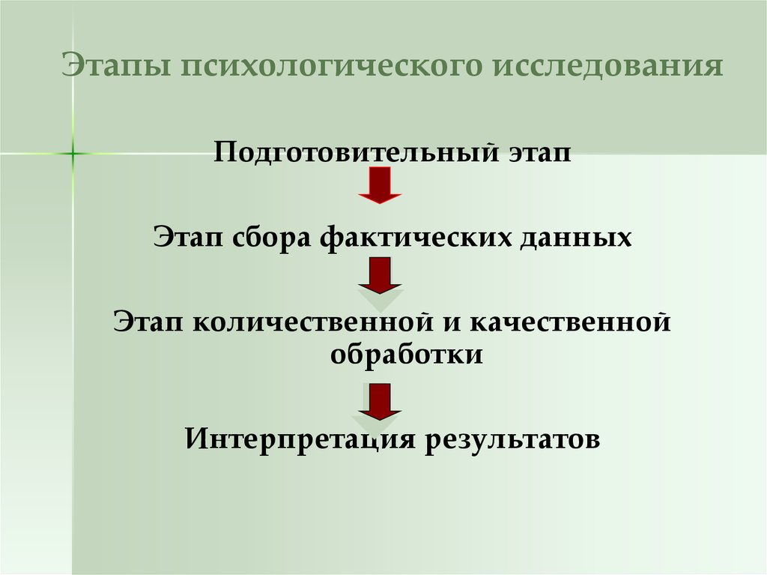

Slide 8
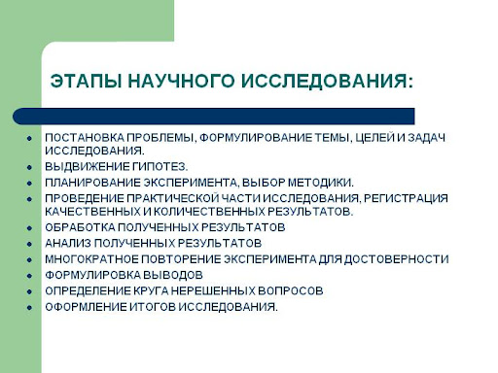

Slide 9
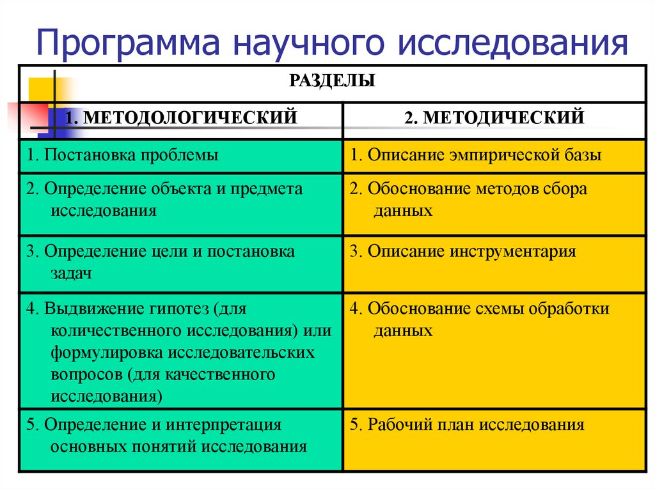

Slide 10
Интроспекция Наблюдение
Метод экспериментально-патологический (синдромный анализ)
Экспериментально-генетический метод
Метод структурного анализа

Slide 11
Методы психологического исследования
Современный этап развития психологии
организационные
эмпирические
обработки данных
коррекции

Slide 12
Организационные методы
сравнительный метод
метод поперечных срезов
лонгитюдный метод

Slide 13
Эмпирические методы
наблюдение и самонаблюдение
экспериментальные методы (лабораторный, естественный, формирующий)
психодиагностические (тесты, анкеты, опросники, интервью, беседы)
анализ продуктов деятельности
биографический метод

Slide 14
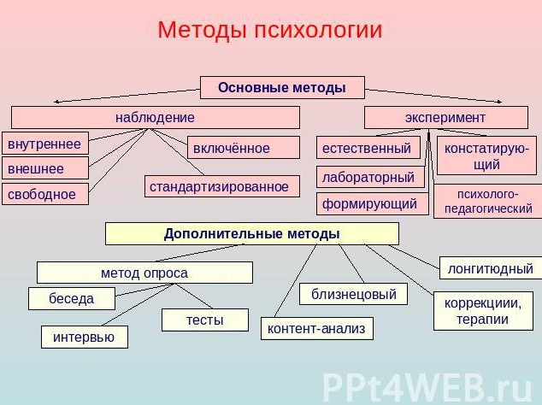

Slide 15
Методы обработки данных
Применяются для анализа материала, включают: количественный (применение математической статистики, обработка данных на ЭВМ) и качественный (дифференциация материала по группам, анализ) методы.

Slide 16
Методы психологической коррекции
аутотренинг, групповой тренинг,
консультирование
способы терапевтического воздействия
психокоррекция

